Slide 1
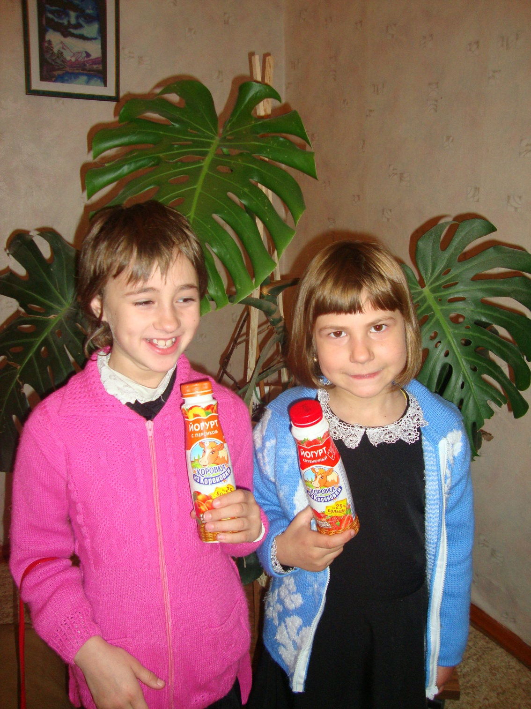
А нам хотелось йогурта!

Slide 2
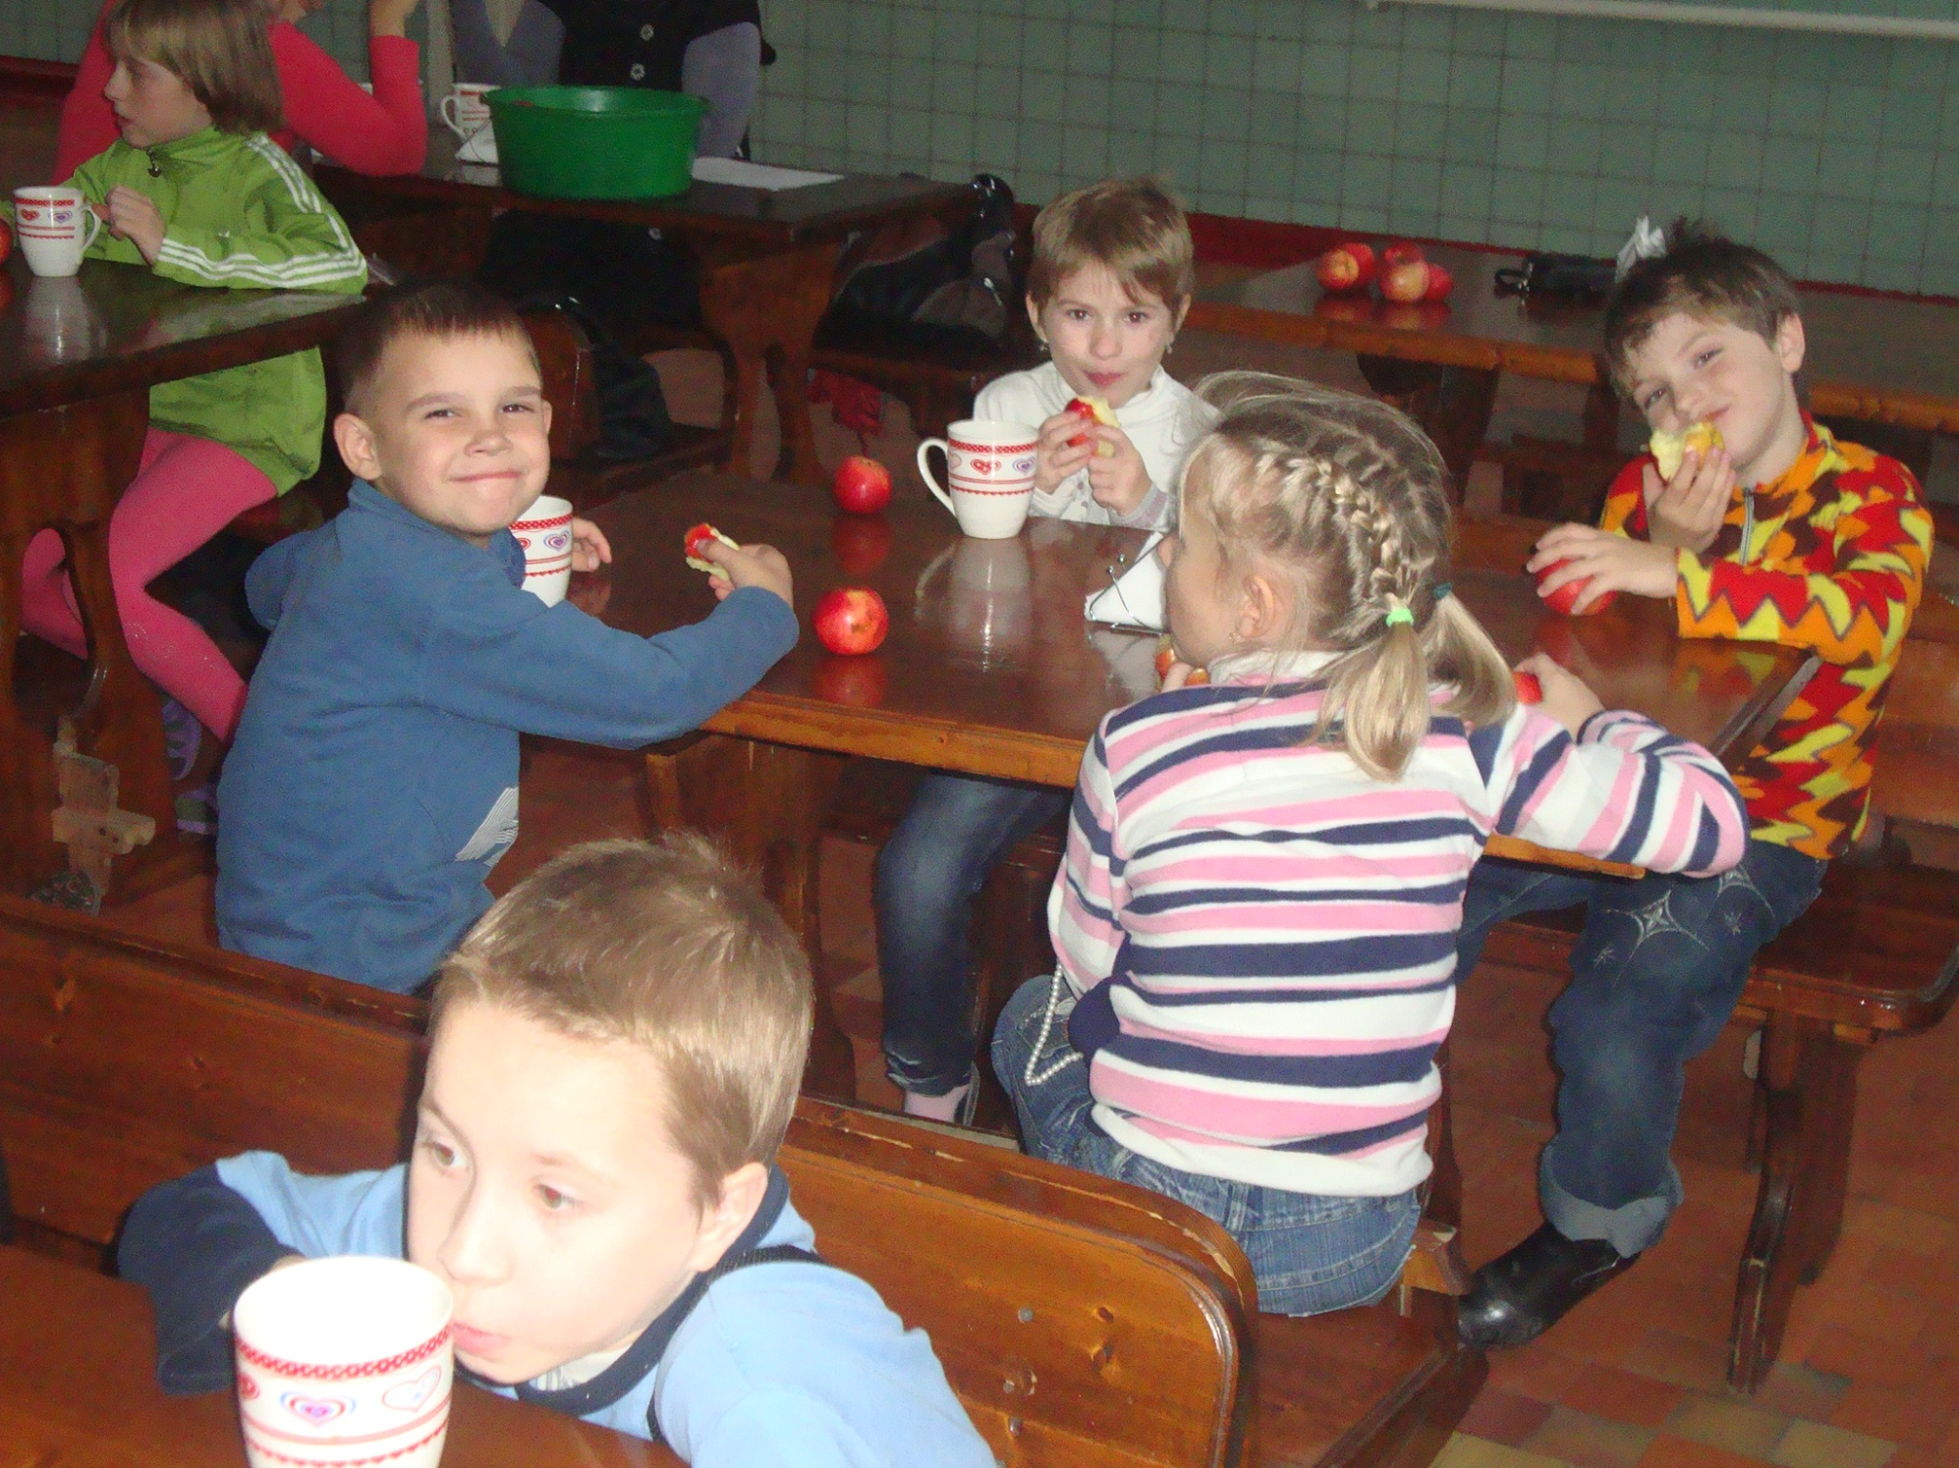
А здесь опять яблоки!

Slide 3
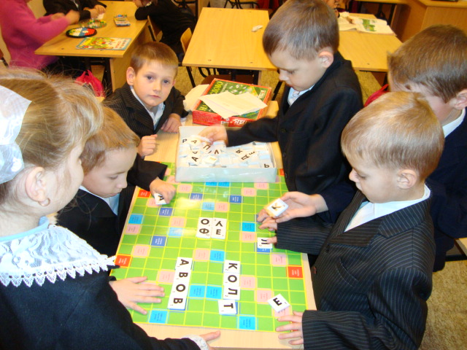
Жили мы не тужили,
меж собой дружили!

Slide 4
Жизнь без школы – звук пустой.
Вот и стараемся быть прилежными учениками.
Ленка домашнюю работу доделывает, что дома не успела.

Slide 5
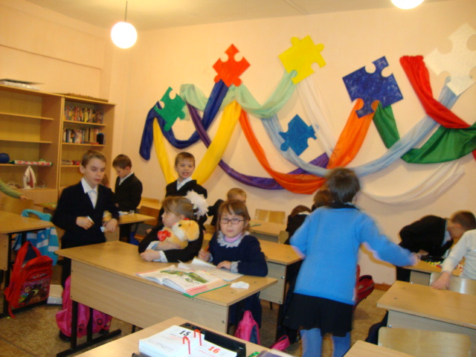
Утро в группе. Перед уроками.

Slide 6
На диване не лежим.
Всё чего - то мастерим.
После уроков можно и поиграть.

